Slide 1

«Навеки в памяти людской»
К 110-летию со дня рождения
Героя Советского Союза
З.Ф. Прохорова

Slide 2
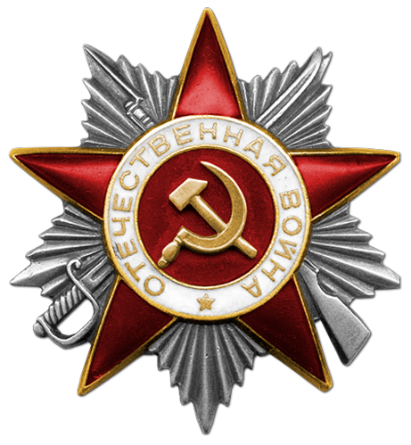
Наши земляки на полях сражений
В годы Великой Отечественной войны на фронтах сражались плечом к плечу солдаты и офицеры со всего Советского Союза.
В грозных сражениях проявили мужество и героизм многие уроженцы Марийской АССР. За свой ратный труд и совершенные подвиги они были награждены орденами и медалями.
Более сорока отважных воинов из Марийской республики были удостоены высокого звания Героя Советского Союза.

Slide 3


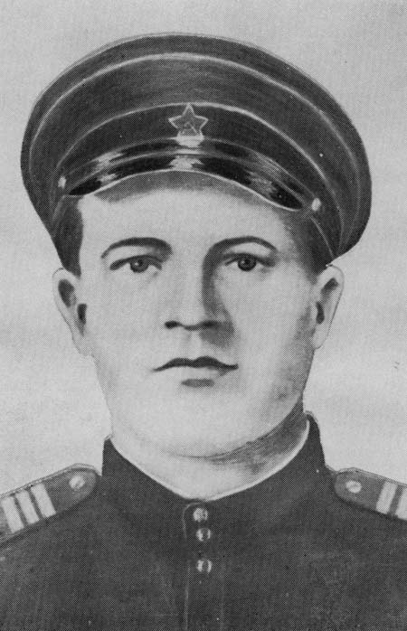
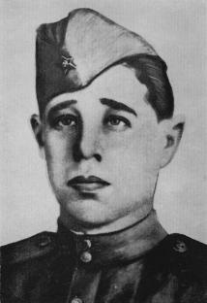
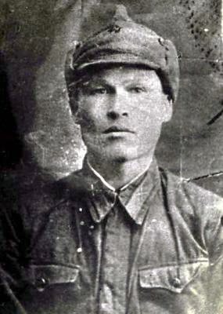
Наши земляки Василий Соловьев, Константин Кутрухин и Зинон Прохоров повторили подвиг А. Матросова.
Посмертно им присвоено звание Героя Советского Союза.

Slide 4
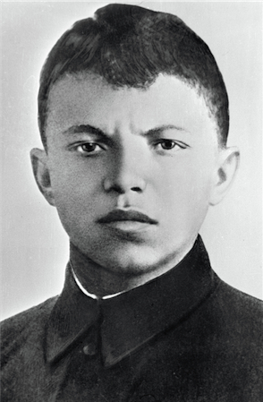
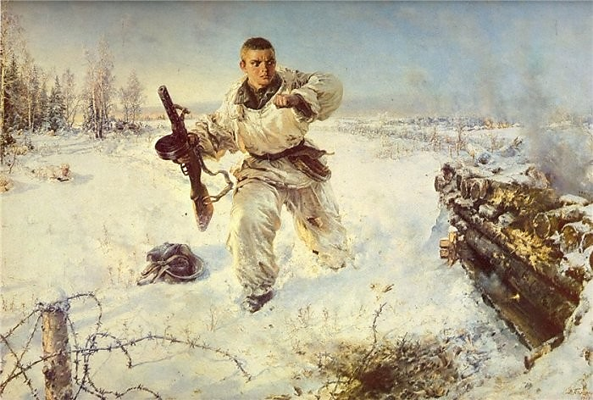
МАТРОСОВ Александр Матвеевич
Рядовой гвардейского стрелкового полка.
Герой Советского Союза (1943, посмертно).
В феврале 1943 г. в бою за деревню Чернушки (Псковская область) Александр Матросов закрыл телом амбразуру вражеского пулеметного дзота, препятствовавшего продвижению подразделения.

Slide 5

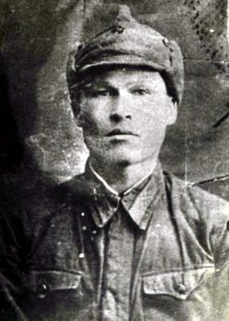
ПРОХОРОВ
Зинон Филиппович
(1909 - 1944)
Командир стрелкового взвода 235 гвардейского стрелкового Ясского полка (81 гвардейская стрелковая Красноградская Краснознаменная дивизия, 7-я гвардейская армия).
Гвардии лейтенант.
Герой Советского Союза (1945).

Slide 6

Прохоров Зинон Филиппович родился
11 сентября 1909 года в деревне Большой Олыкъял (ныне Карайского сельсовета Волжского района Республики Марий Эл) в крестьянской семье. Окончил 5 классов: сначала учился в Никольско-Кукморской земской школе, затем в Сотнурской школе крестьянской молодежи.

Slide 7
В 1929 году семья Прохоровых была раскулачена и выслана в город Нижний Тагил. З.Ф. Прохоров работал на заводе, вечером играл в оркестре.
В 1930 году семья получила разрешение вернуться в свою деревню. З.Ф. Прохоров работал в колхозе "Памаштур" (Рассвет).
В 1936 году направлен на курсы трактористов; после их окончания трудился трактористом в Сотнурской машинно-тракторной станции (МТС).

Slide 8
Осенью 1937 года Зинон Прохоров был призван на военную службу.
В 1938 году участвовал в освобождении Западной Белоруссии от немцев, в 1939 году — в финской войне.
После окончания курсов по подготовке младших офицеров 6 марта 1941 года З.Ф. Прохорову было присвоено звание «младший лейтенант», и он был назначен командиром взвода.

Slide 9
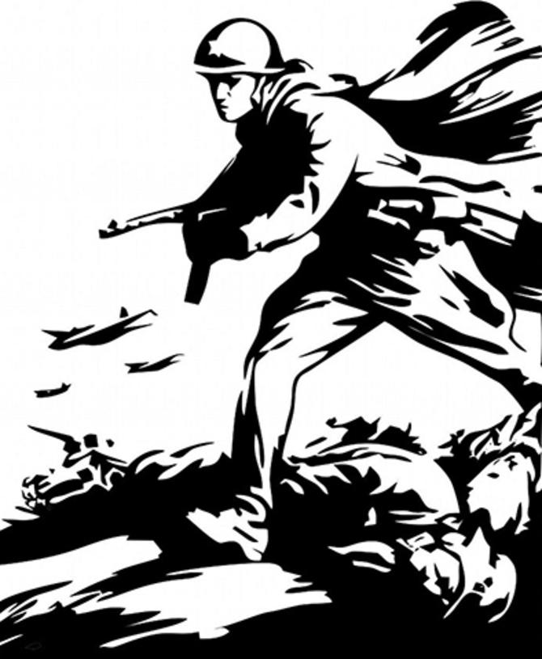
Во время Великой Отечественной войны З.Ф. Прохоров был в действующей армии с первого дня войны 22 июня 1941 года. Сражался на Юго-Западном, Сталинградском, Донском, Воронежском, Степном, 2-м
Украинском фронтах.
Был тяжело ранен 15 сентября
1941 года.

Slide 10
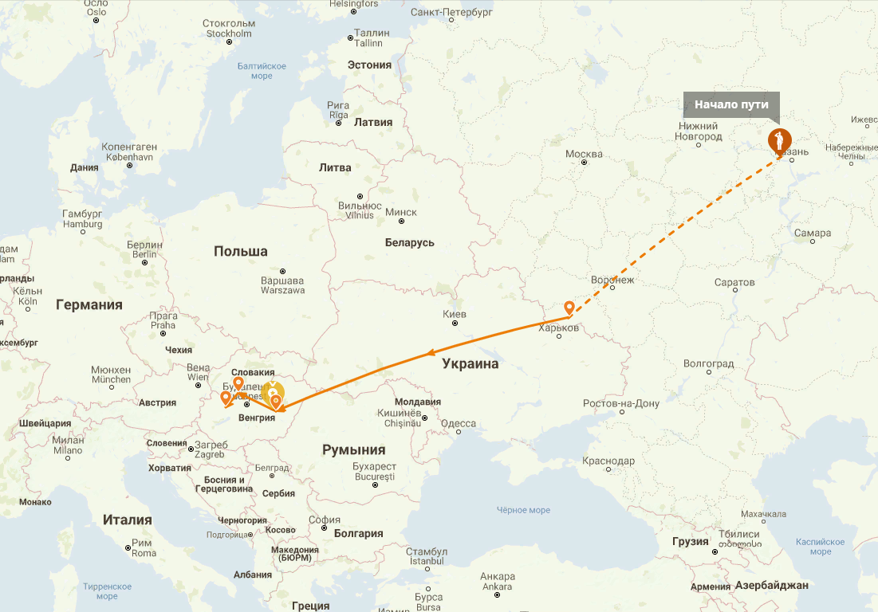
Боевой путь героя

Slide 11
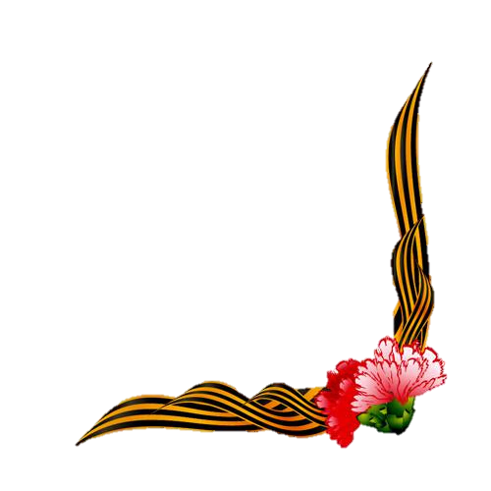
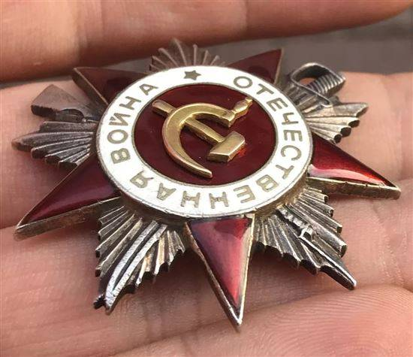
Награды
Зинон Филиппович Прохоров награжден медалью «Золотая звезда» (1945), орденом Ленина (1945), Отечественной войны 2-й степени (1944).

Slide 12

19 сентября 1944 г. взвод, которым командовал З.Ф. Прохоров, сражался за высоту на подступах к селу Ходош (Румыния). Продвижению бойцов мешал сильный пулемётный огонь из вражеского дота. Гвардии лейтенант З.Ф.Прохоров со связкой гранат в руке пополз на огневую точку противника. Когда до вражеского пулемета оставалось не более 15 метров, Прохоров приготовился метнуть гранаты, но вражеская пуля пробила правую руку. Тогда он подполз поближе и лёжа, левой рукой бросил связку гранат. После сильного взрыва пулемёт смолк. Прохоров встал во весь рост и выкрикнул: «Вперёд! За Родину!»
Но в это время пулемёт вновь заработал. Прохоров был тяжело ранен, но, собрав последние силы, бросился к пулемёту и закрыл своим телом амбразуру дота.
Бессмертный подвиг

Slide 13
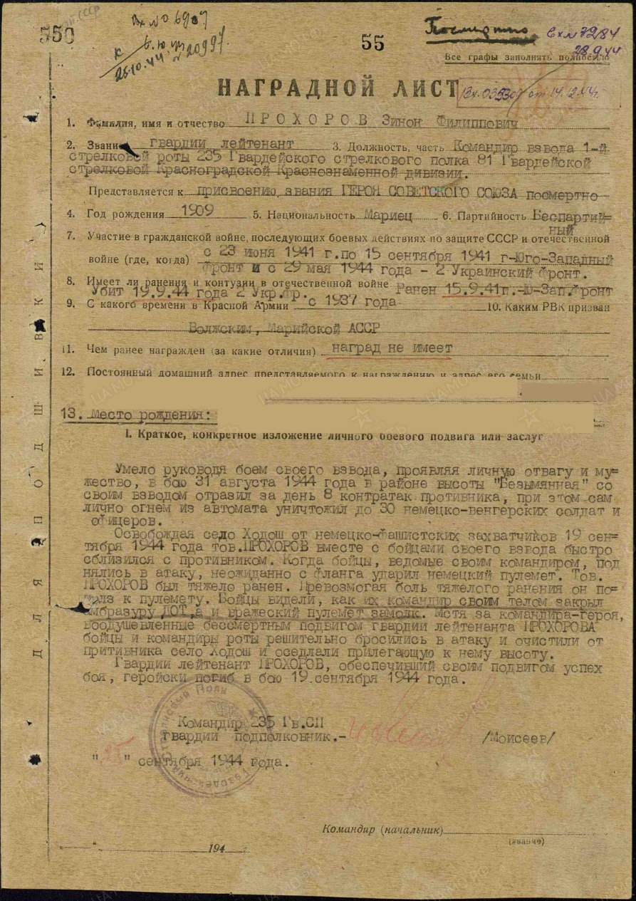

Указом Президиума Верховного Совета СССР от 24 марта 1945 года за образцовое выполнение боевых заданий командования на фронте борьбы с немецкими захватчиками и проявленные при этом отвагу и геройство, гвардии лейтенанту Прохорову Зинону Филипповичу присвоено звание Героя Советского Союза (посмертно).

Slide 14
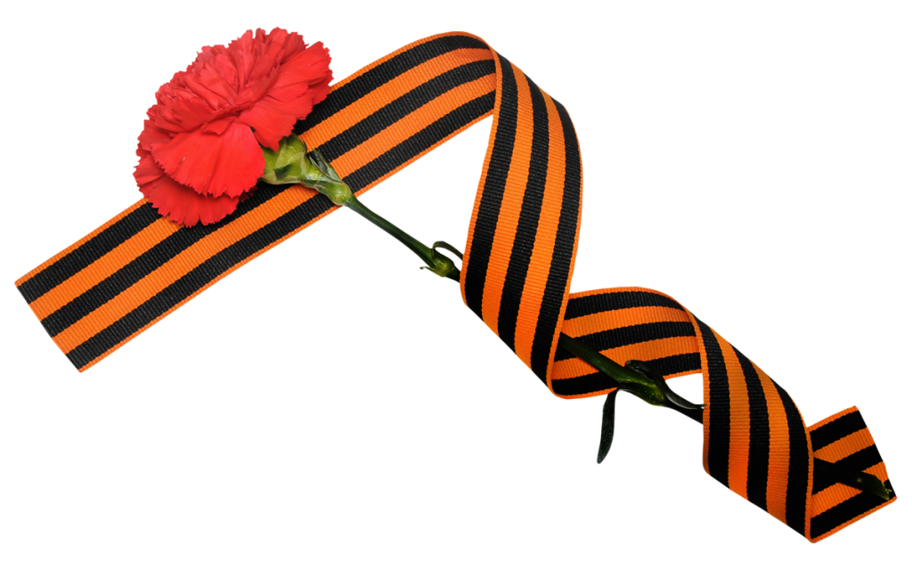
Похоронен Герой Советского Союза
З.Ф. Прохоров в братской могиле советских воинов в городе Тыргу-Муреш (Румыния).

Slide 15
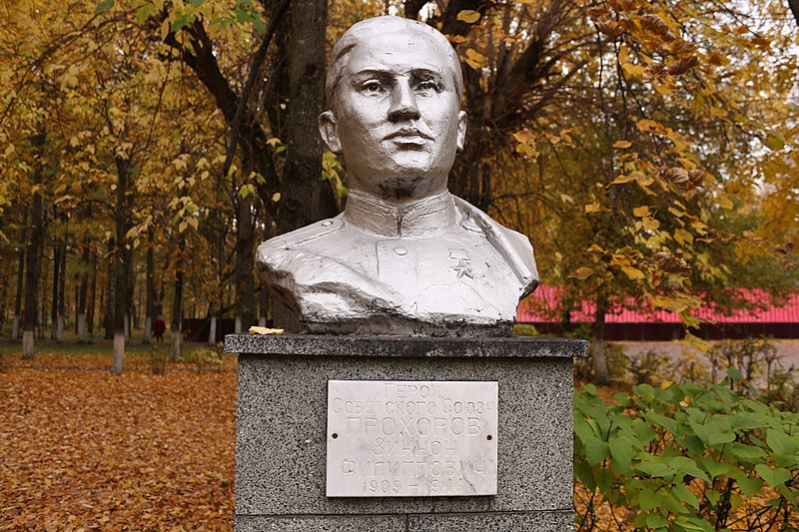
Память о Герое не уйдет в забвенье
Именем З.Ф. Прохорова названы улицы в Йошкар-Оле и Волжске, в деревнях Большой Олыкъял и Карай.
Мемориальные доски установлены в Сотнурской школе Волжского района, Сотнурской МТС, Олыкъяльском Доме-музее, на улице Прохорова в Йошкар-Оле.
Бюст Героя
в Волжске

Slide 16
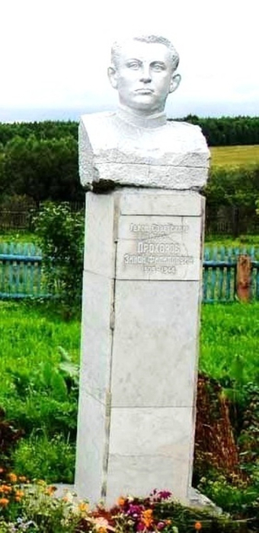
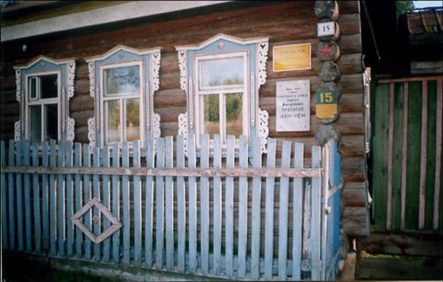
В деревне Большой Олыкъял находится дом-музей Героя Советского Союза З.Ф. Прохорова. Перед домом-музеем стоит обелиск в его честь. Обелиск сооружен в июне 1966 года, при участии старшего брата героя Ф.Ф. Прохорова. Авторы проекта - А.Ф. Максимов, А.А. Морозов и И.П. Захаров. В центре деревни построена аллея героев.

Slide 17
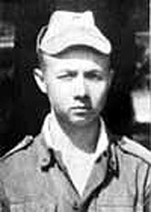
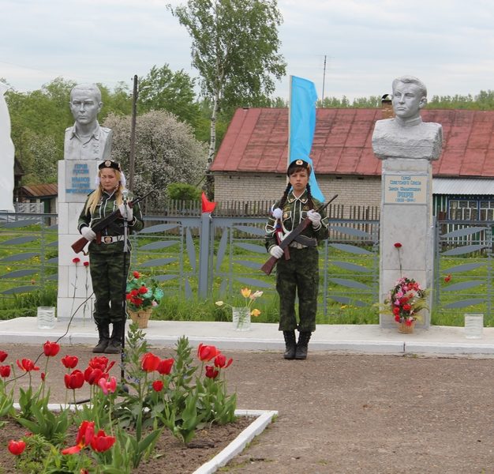
На аллее героев в деревне Большой Олыкъял 9 мая 1989 года в честь 80-летия со дня рождения З.Ф. Прохорова установлен его бюст.
16 ноября 2000 года рядом был установлен бюст В.В. Иванова, Героя России из Волжского района.

Slide 18
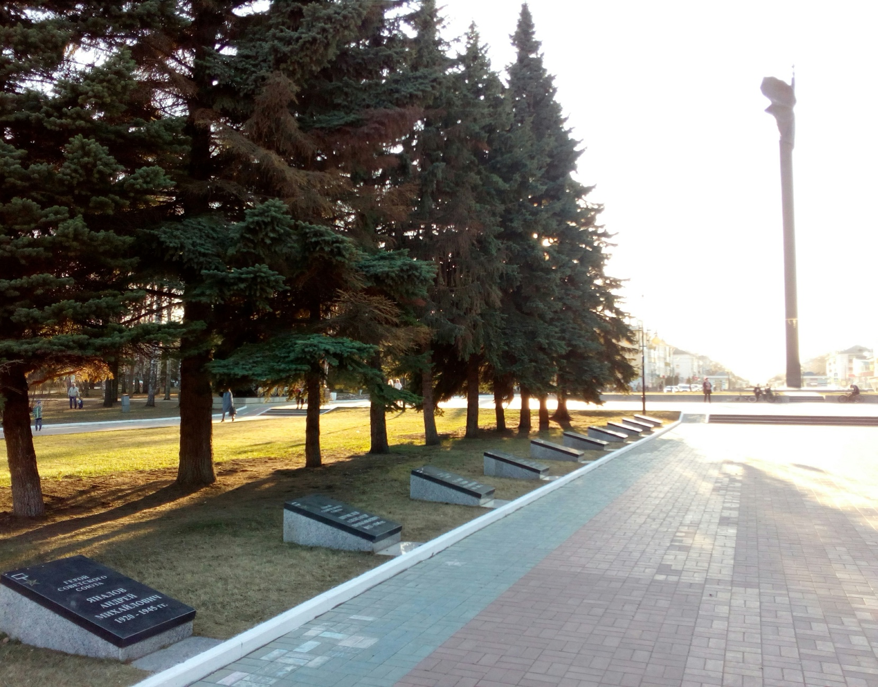
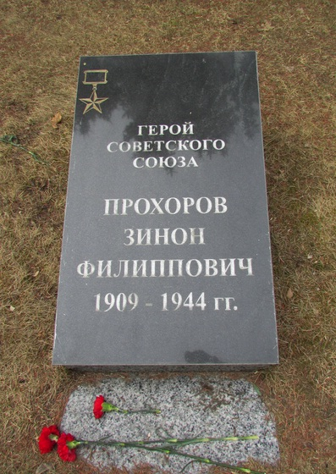
Аллея Героев в Йошкар-Оле

Slide 19
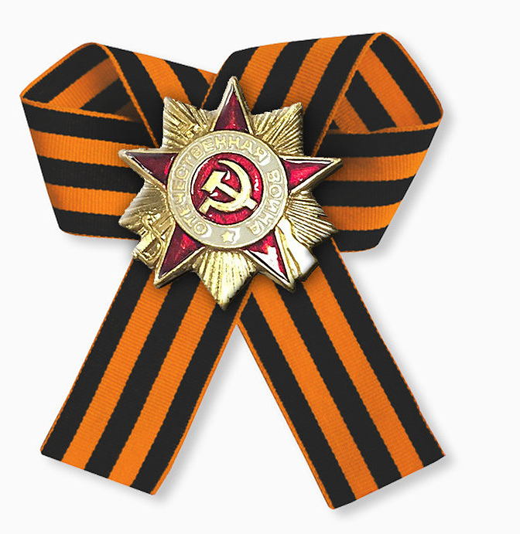
Пускай сердца, волнуясь, замирают,
Когда в дорогу горны позовут,
Герои никогда не умирают,
Герои в нашей памяти живут.
Вы в битву шли, не думая о славе,
Вы Родину спасали в грозный час.
И нынче, не забыт в родной Державе
Бессмертный подвиг каждого из Вас.
Мы вспоминаем Вас, как самых близких.
Идут года, иные времена,
Но в городах и сёлах – обелиски.
И Ваши дорогие имена!

Slide 20
Источники
https://pamyat-naroda.ru/heroes/podvig-chelovek_nagrazhdenie42099493/ Сайт «Память народа» - информация о героях, награждениях, боевом пути.
http://podvignaroda.ru/?#id=46543549&tab=navDetailManAward – страница Героя на сайте «Подвиг народа»
http://www.warheroes.ru/hero/hero.asp?id=26097

